Slide 1
PPT的
望闻问切术
——PPT设计经验分享 | 蒙晓光

Slide 2

头疼

Slide 3
上档次
大气
高端

Slide 4
颜色稳重一点
字太小
还是改回第一稿吧
……

Slide 5
主题
风格
颜色
字体
版式

Slide 6
这五个元素
将决定你整个PPT的质量
主题
风格
颜色
字体
版式

Slide 7
翻译
客户说的话

Slide 8
望
了解你的客户

Slide 9
行业
网站
画册

Slide 10

决策人身份
61岁某地产老总
企业业务范围属于房地产类

Slide 11
望
主题

Slide 12
闻
倾听你的客户

Slide 13
我看人家这个很大气！
我们就要这种感觉的！

Slide 14
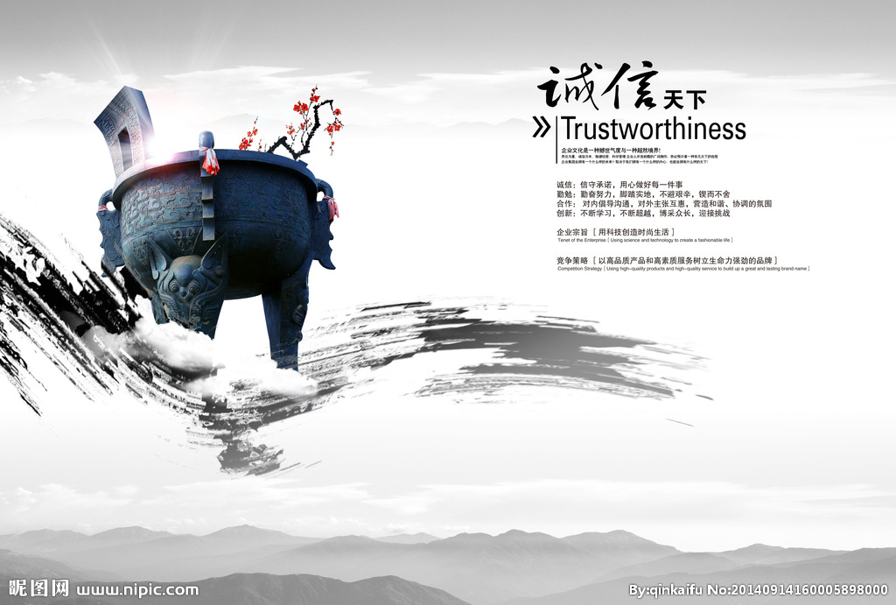

Slide 15
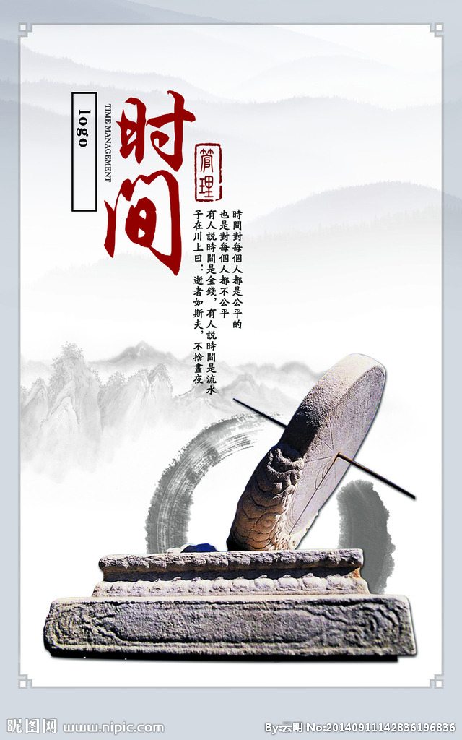


Slide 16
中国书法等元素。并且使用了较为简洁的图形搭配，不繁琐！
闻
风格
中国传统元素
书法、简洁的版式、留白

Slide 17
问
询问你的客户

Slide 18
不要问客户对设计
或创意上有什么想法

Slide 19



行业状态
公司优势
产品特点
企业文化

Slide 20
问
关键词
严谨、时尚
活泼、科技
商务、简洁
……

Slide 21
切
方案执行

Slide 22
整理所有获得的信息
找到最重要信息点
做出令自己满意又兼顾客户要求的
两个方案供客户选择
执行

Slide 23


Slide 24

Thank you !

